Slide 1
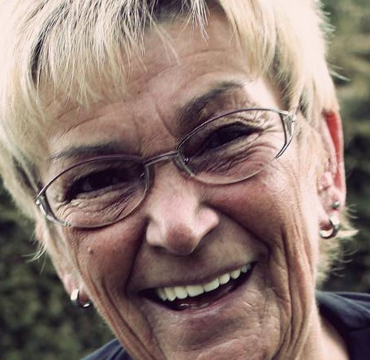
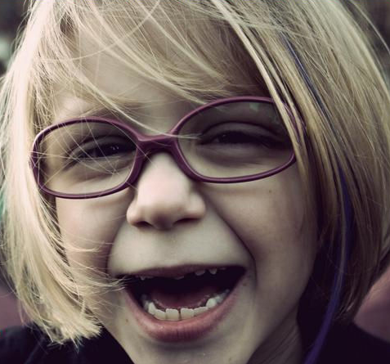
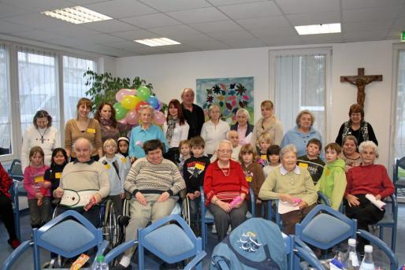
Verantwortliche der Website:
29.08.2012
Herzlich Willkommen
zur
Siegerehrung
in der ARS

Slide 2
Ablauf
2. Preis-verleihung:
3. Vorstellung der Ergebnisse und
Bericht einzelner Schülerinnen und Schüler
Adolf-Reichwein-Schule
1. Begrüßung
Herr Abel
Herr Borschel
Herr Gawinski

Slide 3
Themen Oberstufe
Modul | 4 | 17 bis 21 Jahre - 11. bis 13. Klasse
Nr. | 4-2 | Zukunft gemeinsam gestalten – Handeln Werben Sie für die Einbeziehung älterer Menschen in die gesellschaftliche Entwicklung sowie den Erfahrungsaustausch und Wissenstransfer zwischen den Generationen. Wählen Sie dazu ein Ihnen als zukunftsweisend erscheinendes Wissensgebiet aus.
 | 4-3 | Der „Demographiewandler“ - Produktentwickler Wenn sich Kunden und deren Bedürfnisse ändern, müssen sich auch die Produkte ändern. Erfinden Sie ein neues Produkt oder verändern Sie ein bestehendes Produkt so, dass es dem demographischen Wandel gerecht wird.

Slide 4
Wie war unsere Vorgehensweise?
Schwerpunkte:
3. Umsetzung in reale Projekte
2. Hausarbeit schreiben
1. Konzept erstellen

Slide 5
Überblick der Projekte
Schwerpunkte: Konzeption, Hausarbeit und die Umsetzung in reale Projekte.
Schülerinnen und Schüler gleich ihren eigenen Pressebericht mit.
Holzspielzeuge wurden in Werkstätten gebaut, ein Teil des Spiels liegt als Muster bei.
Bürgermeister, 2. Stadtvertreter, Pfarrer wurden eingebunden.
Viele Projekte wurden bereits umgesetzt: „ Dancing Girls“, „Eine Brücke bauen“, „Sport für Jung und Alt.
Projekte stehen noch aus: „Basteln Frühjahr, Sommer, Winter, Herbst“ und „Kochen mit Jung und Alt (Integration)“...
Konzepte wurden entwickelt: „Rentneramt“.
Neue Projekte wurden für Limburg angestoßen: Mehrgenerationenhaus.
Umfragen durchgeführt und in den Kontext des Themas gebracht.
Internetseite erstellt. www.lebenswelt-von-jung-und-alt.de
Ein theoretischer Vergleich der Sozialsysteme in der Türkei, Schweden, Irland mit Deutschland.

Slide 6
Anerkennungspreis 2012
Kochen Jung und Alt - Inklusion
Böhme | Jacqueline
Dillenberger | Jan-Niklas
Dincer | Mert
Schöneberger | Kirsten
Stibani | Tristan
Herzlichen Glückwunsch!

Slide 7
Landessieger 2012
Böcher | Samira
Diehl | Lisa-Marie
Erwe | Alisa
Fibicher | Tobias
Glaser | Louisa
Heinen | Isabel
Jahn | Tobias
Kaminsky | Eva-Florina
Klapproth | Sarah
Lockl | Alexandra
Malinowsky | Tassilo
Mallm Povenz | Hannah
Müller | Rico
Olschewski | Fabiana
Reichwein | Julia
Schmidt-Schermuly | Sofie
Söhn | Nicola
Thiel | Ricarda
Viereck | Julian
Voß | Lisa
Weyer | Felix
31.01.2012
Oma und Opa gehören zur Familie
Das Schülerprojekt "Jung und alt in Aktion" brachte Kinder und Senioren zusammen. Foto: Klöppel

Slide 8
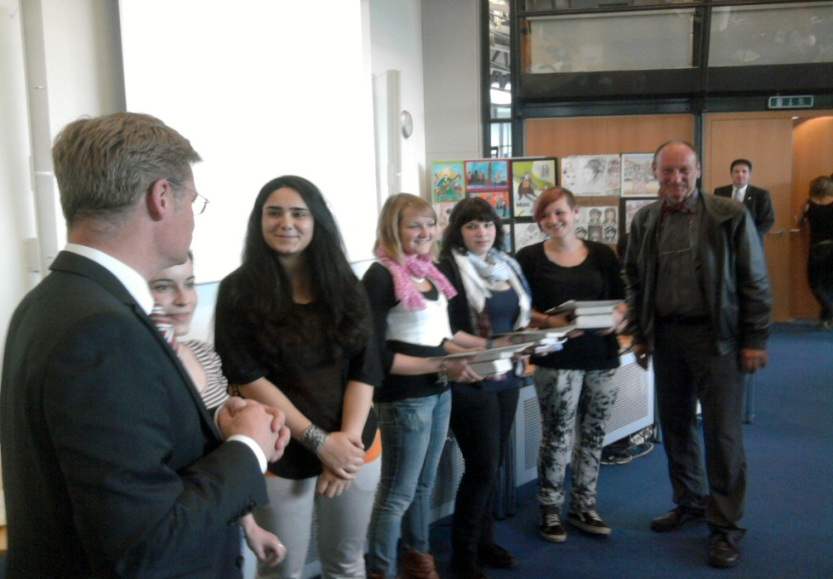
Bundessieger 2012
4. Platz in Deutschland!!!
Börner | Maike
Schubert | Rebecca
Bundessiegerehrung in Darmstadt – 15.06.2012
li.: Patrick Adam, Hessisches Kultusministerium Referat für
europäische und internationale Angelegenheiten sowie Jurymitglied
Weber | Lisa
Preis
3 Tage Berlin sowie Teilnahme am "Tag der Talente" + 235,- €

Slide 9
Berlin – Tag der Talente 2012
Bundesministerium für Bildung und Forschung (BMBF)
Lisa Weber
Rebecca Schubert
Maike Börner
Viel Spaß!

Slide 10
Fazit
Durch Europa sind die Schülerinnen und Schüler in die Lage versetzt worden Kompetenzen zu erfahren, die sie im „normalen Unterricht“ nicht erlernt hätten.
Sie mussten einige Anstrengungen durchleben, um ihr Ziel zu erreichen.

Slide 11
DANKE

Slide 12
Modul | 2 | 10 bis 13 Jahre - 5. bis 7. Klasse
 | 2-1 | Eine intakte Umwelt brauchen Menschen auch zukünftig. Mache einem Freund im europäischen Ausland einen Vorschlag, wie ihr zum Schutz und zur Erhaltung eurer Umwelt beitragen könnt.
 | 2-2 | Zukunft gemeinsam meistern! Wie stellst du dir das Zusammenleben in einem Mehrgenerationenhaus vor?
 | 2-3 | Wohn(t)raum! Wie stellst du dir eine europäische „Stadt der Zukunft“ vor?
Modul | 3 | 14 bis 16 Jahre - 8. bis 10. Klasse
 | 3-1 | Familienmodelle – Modellfamilien Entwickle Architekturvisionen, die das Miteinander mehrerer Generationen in einem Haus ermöglichen. (Modelle als Zeichnung, Collage, Fotografie, Film oder 3D-Animation einreichen.)
 | 3-2 | Berufswege An welchen europäischen Ort könnte dich dein Traumberuf führen? Zeige deine Gründe und Erwartungen auf.
 | 3-3 | Alles nur „geklaut“? Entwickle und gestalte Ideen, die vergangene modische Erscheinungen neu interpretieren.

Slide 13
7. und 8. Klasse
Luisa Bettini und Leon Plaz
Bilder!?!?!
In welcher Klasse sind Weimer Marc und Voß Christian?

Slide 14
8. Klasse und 10. Klasse
Esma Kayabakan (8. Klasse)
Katrin Zibert
Kirsten Schmidt

